Slide 1
Классный час: « Музейный экспонат -Мордовский национальный костюм»
Автор:
Петрова Оксана Владимировна, учитель русского языка и литературы
МБОУ ,,Районная заочная средняя общеобразовательная школа’’
Зубово – Полянского района

Slide 2
Цель классного часа:
Приобщение к истокам мордовской народной культуры.

Slide 3
История образования Мордвы
Мордва является одним из древнейших народов Восточной Европы, история которого насчитывает более двух тысяч лет. Мордва — коренное население Мордовии, состоит из двух основных этносов — эрзя и мокша. Судьба мордовского народа изначально связано с Российским государством. В результате походов князя Святослава мордва стала участником процессов генезиса и развития многонациональной державы Рюриковичей. Она вошла в состав государствообразующих народов и племён Древней Руси. Мордовский народ принял деятельности участие в формировании и развитии Российского государства, и сегодня он, как и другие народы республики, вносит свой весомый вклад в укрепление и развитие нашей великой страны.

Slide 4
Мордовские коренные племена селились междуречья Оки, Суры, Средней Волги. Небольшое по численности, редкое население постоянно контролировало огромную территорию и осваивало ее только экстенсивно. Сейчас же мордва живёт не только в России, но и в странах таких как Украина, Казахстан, Узбекистан, Киргизия, Белоруссия, Эстония и Латвия.
Селения

Slide 5
Национальная одежда мордвы
Мордовская народная одежда-наиболее яркая и полно сохранившаяся часть художественного наследия наших предков. Самым полнозвучными и в эстетическом, и в историческом смысле являются женские костюмы, особенно праздничные. Вышивка придаёт народной одежде неповторимый колорит и красочность. Мотивы её орнамента вобрали представления народа о мире, о социальных отношениях, магических и эстетических нормах. Сохранялись и этнические отличия в одежде. Для мокшанской группы был характерен многослойный костюм, состоящий из нечётного, согласно древним традициям.

Slide 6
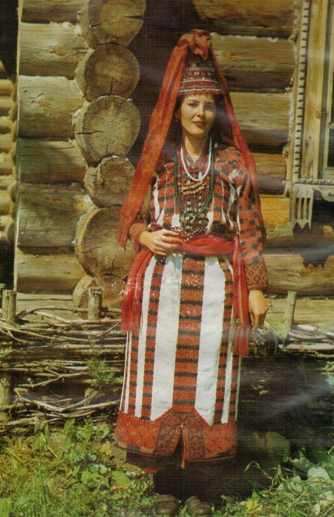
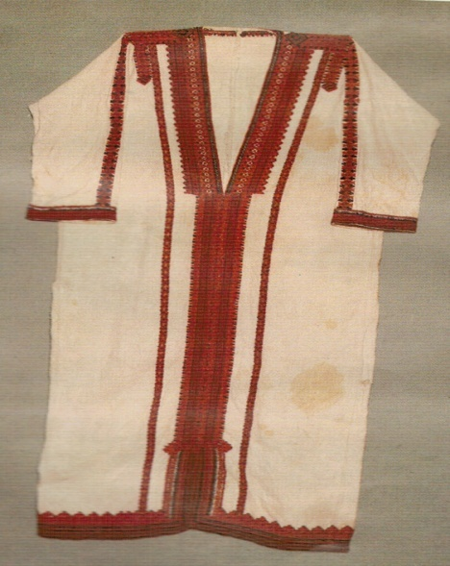
Женская праздничная одежда
Женская праздничная одежда мордвы была сложной и состояла из многих элементов, поэтому процесс одевания порой длился несколько часов, и в нем принимали участие 2-3 помощницы. В ансамбле мордовского костюма наиболее интересны два типа рубах: панар и покай, одинаковые по покрою, но отличались декоративном оформлением. Покай-нарядная, чаще свадебная рубаха, украшался богатой плотной орнаментально сложной вышивкой, которая покрывала рукава, грудь и подол. Главным украшением панара, более распространенного типа рубахи, также была кровная, рельефная вышивка. Расположение её было аналогично расположению вышивки на покае, но здесь она занимала значительно меньшие участки, узоры её орнаменты были проще.
Костюм невесты.
Рубашка
панар.

Slide 7
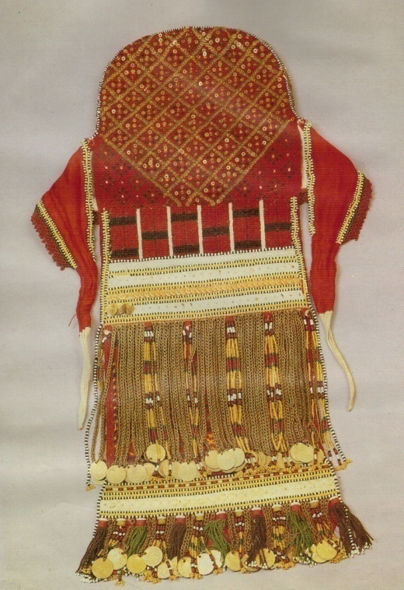
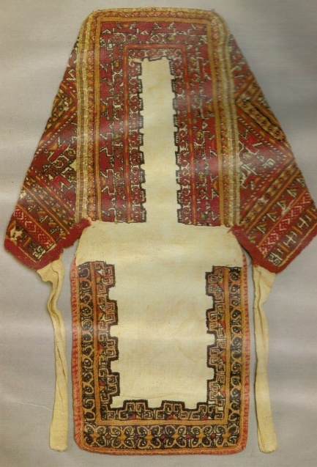
Головные украшения
Особая роль в национальном женском костюме отводилась головным уборам. Они строго соответствовали возрасту и семейному положению. Женские головные уборы мордвы( панго, сорока, сорка, шлыган, бабань панга) были высокими делались на твёрдой основе. Остов убора состоял из луба или бересты. Девичий головной убор не закрывал волосы и его надевали девочки девяти-десяти лет на праздники. В четырнадцатилетнем возрасте он сменялся пышным головным убором из бумажных цветов, бус и бисера. Просватанная девушка носила круглую шапочку перьхтим, украшенную бубенцами и жетонами. После свадьбы девичий головной убор менялся на женский.
Головной убор Сорока.
Головной убор Панго.
Головной убор Бабань панга.

Slide 8
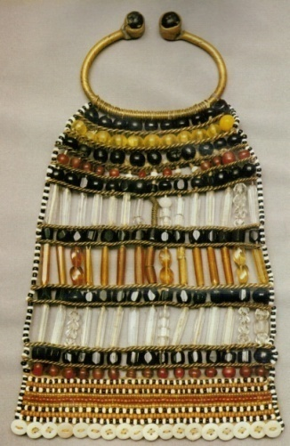
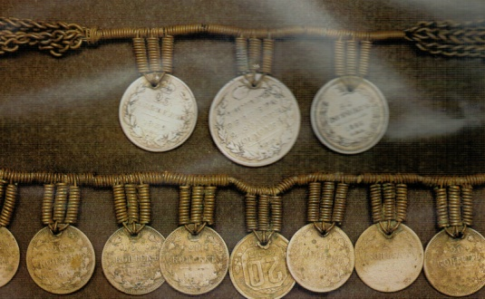
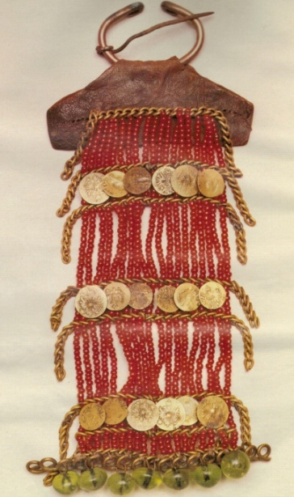
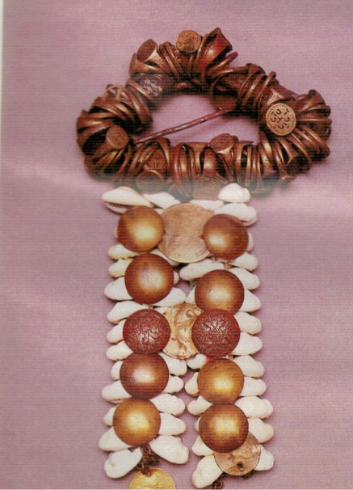
Прекрасным декоративным дополнением в костюме были нагрудные украшения: бусы, бисерные воротники, фибулы. Среди них выделяется нагрудная застёжка (сюлгам), состоящая из полуовального металлического обруча с незамкнутыми концами, отделанного витой медной проволокой, чёткими рядами стеклянных бус и подвесками из цепочек жетонов. Фибулы для праздничного костюма декорировались бусами, укреплялись на лубяной или проволочный каркас, с подвесками из монет, жетонов на цепочках.
Нагрудные украшения.
Нагрудные украшения.
Сюлгамы (три вида).

Slide 9
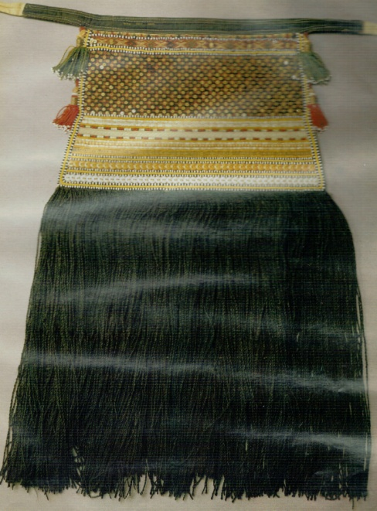
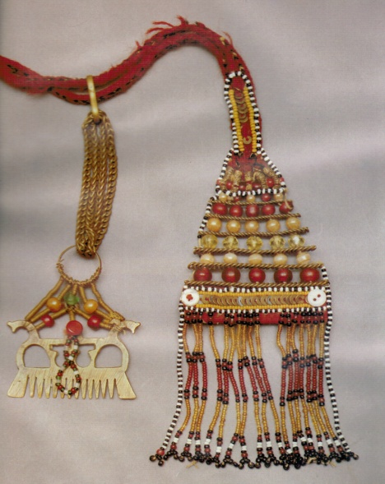
Набедренные и поясные украшения
Вместо каркаса мордва могла повязывать пулай - сложное набедренное украшение. В первый раз девушки надевали пулай в день совершеннолетия и носили его до самой старости. В праздничные дни поверх пулая повязывали пояс из бисера с красными кисточками - сэлге пулогай, а по бокам подтыкали похожие на передник боковые полотенца, украшенные вышивкой и лентами. В мокшанском костюме поясными украшениями были полотенца кеска руцят, их надевали сразу по нескольку штук, а также различные декоративные кисти-подвески из бус, шелка, жетонов, меха.
Набедренное украшение Пулай.
Поясные украшения.

Slide 10
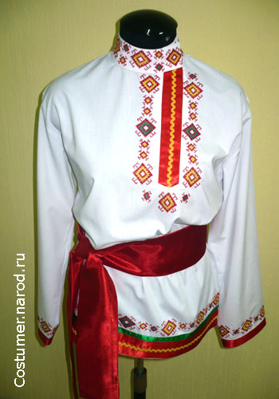
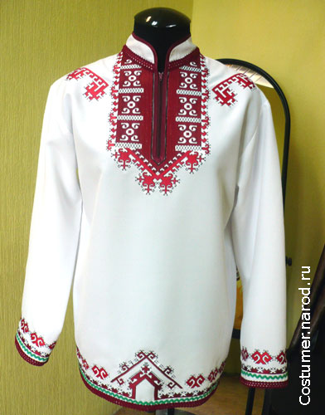
Мужская одежда
Мужская одежда мордвы не несла столь высокий этнической нагрузки. В ней было гораздо больше общих элементов с мужской одеждой соседних народов. Основными частями мужского костюма являлись рубаха и штаны. Обыденная традиционная рубаха шилась из небеленого посконного холста, праздничная же-из более тонкого, в основном льняного. Рубахи чаще были без воротников, грудной вырез делался большей частью на правой стороне. Ворот застёгивался на крючки и пуговицы, покрой рубах был туникообразный.
Мужские рубахи.

Slide 11
Мужская одежда мордвы.
В качестве демисезонной мужской одежды носили сумань. По крою он был близок поддевке. Прямая отрезная спинка на талии завершалась сборками. Воротник, как правило, делался сзади стоячим, высотой 3-5 см. наиболее распространённое зимней одеждой мужчин была шуба. Из овчин изготовляли и нагольный тулуп. Традиционные мужские головные уборы были представлены валяными шляпами, шапками- мерлушками.
Верхняя одежда - Сумань.

Slide 12
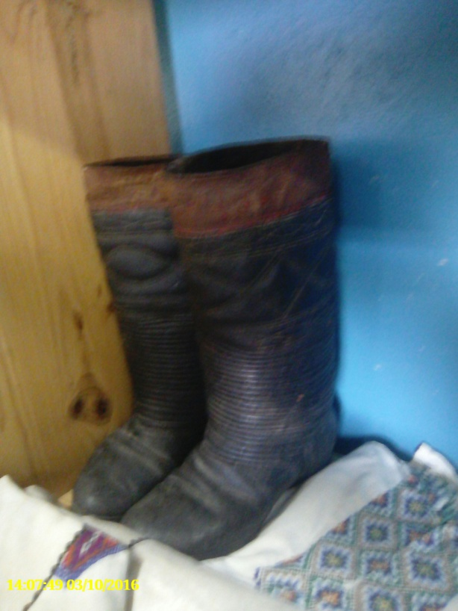
Обувью служили лапти-карьхть так называемого мордовского типа с косым плетением, низкими бортами и специальными петлями из лыка для прикрепления обор. Мордва обвёртывали ноги белыми, мокшанскими-белыми и чёрными онучами (пракстат). По праздникам одевали сапоги.
Мордовская национальная обувь
Мордовские сапоги.
Мордовские лапти.

Slide 13
Мордовская национальная вышивка
Вышивка занимала особое место в декоративно-прикладном искусстве мордвы. Особенностью мордовской вышивки является заполнение узора небольшими фигурками, которые образуют ковровую поверхность. В мордовских узорах преобладающими орнаментальными мотивами являются геометрические узоры, среди которых по характеру и сложности выделяются более двух десятков групп. Основными среди них являются зигзаги, квадраты, ромбы, треугольники, роговидные узоры, кресты, восьмиконечные звезды, вытянутые шестигранники, сложные розетки, построенные на основе ромба или на основе правильных восьми- и шестиугольников.

Slide 14
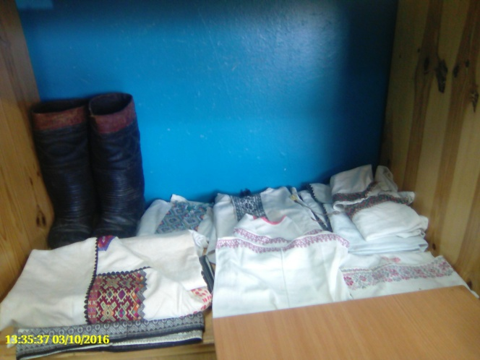
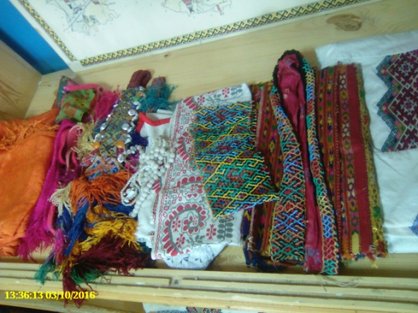
Краеведческий уголок в МБОУ «Ударная СОШ» Зубово – Полянского района
В МБОУ «Ударная школа при ИК-10» имеется в кабинете истории краеведческий уголок, наполненный вещами, которые рассказывают о быте мордвы. Здесь имеется национальная одежда мордвы, вышивка, инструменты, керамика и ювелирное искусство. Музей, может быть, и маленький, но очень интересный. Также каждый учебный год в этот музей некоторые ученики прибавляют по несколько вещей, чтобы музей был ещё более интересным.

Slide 15
Мордовское национальное женское платье (село Анаево Зубово – Полянского района)

Slide 16
Источники
Н.П.Макаркин. Мордва. Энциклопедический справочник. Саранск. Мордовское книжное издательство. 2016г.
Ю.ф. Юшкин. Мордовия народное искусство. Саранск. Мордовское книжное издательство. 1985 г.
Интернет источники: https://ru.wikipedia.org/wiki/Мордва, http://turizmrm.ru/what-to-take/vishyvka, http://nazaccent.ru/content/7641-nacionalnyj-kostyum-mordvy.html, http://fb.ru/article/180302/mordovskie-natsionalnyie-kostyumyi-opisanie-foto.

